Slide 1



Informatique 3
Python

Slide 2
Plan du cours
Algorithmes de tri, complexité algorithmique
Récursivité et tris récursifs
Gestion des fichiers
Exécuter un programme de la ligne de commande
Test unitaire (Unit Testing)
Récupération des données d’une page Web
Utilisation d’API d’un ou de plusieurs services : Twitter/Youtube/GoogleMaps

Slide 3
Récursivité

Slide 4
2- Récursivité
Rappel sur la récursivité
Algorithmes de tri récursifs
Tri par fusion
Tri rapide

Slide 5
Rappel sur la récursivité
La récursivité : une approche à résoudre un problème en fonction des solutions d’instances plus petites du même problème.
N.B: on doit savoir au moins comment résoudre le problème le plus simple / petit!
L’algorithme récursif est plus simple en écriture que les algorithmes itératifs surtout si le cas traité présente une structure récursive.

Slide 6
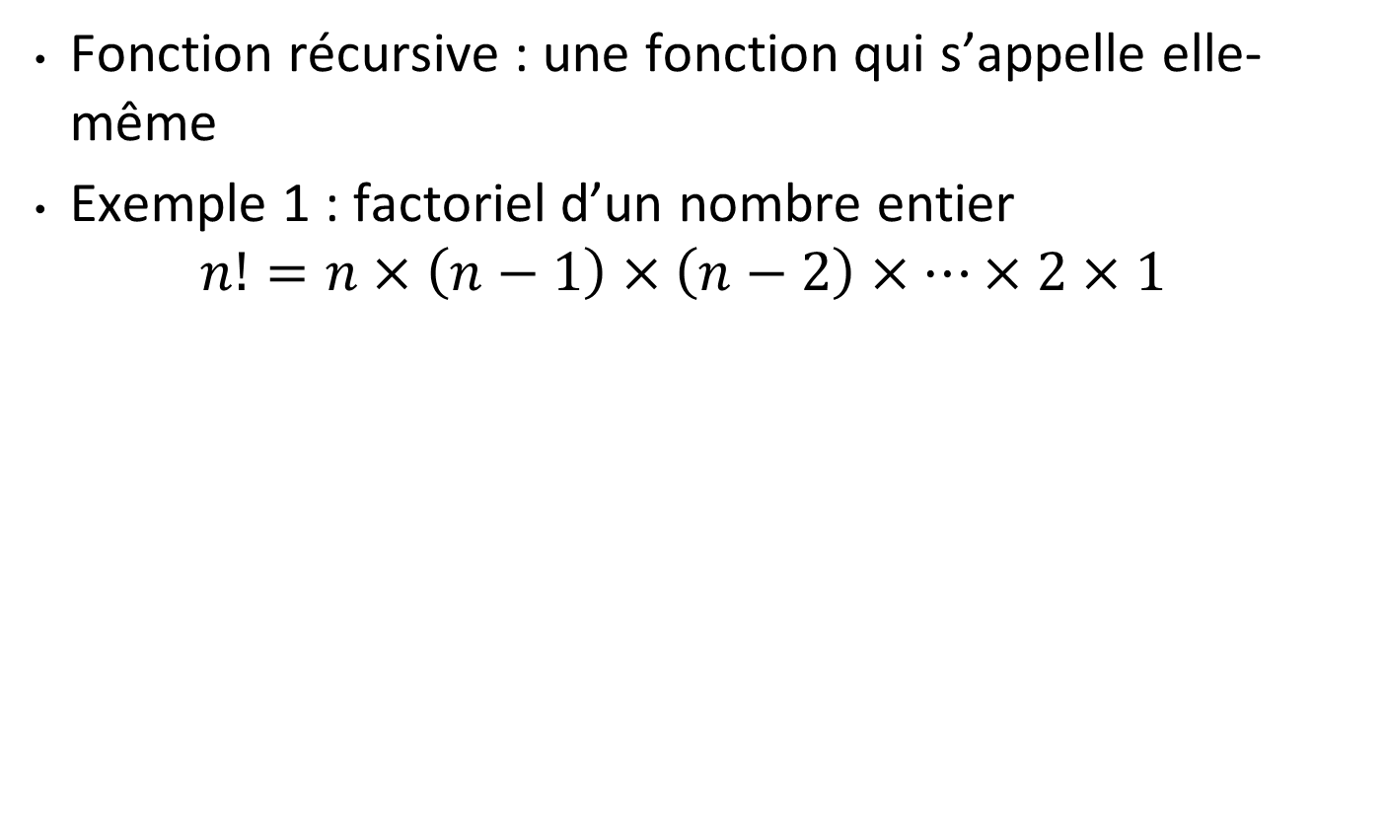

Rappel sur la récursivité
def factoriel(n):
if (n == 1) or (n==0):
return 1
else:
return n * factoriel(n-1)
cas le plus simple condition d’arrêt
cas général

Slide 7
Exemple d’exécution de la fonction factoriel :
factoriel(4)->4*factoriel(3)->4*3*factoriel(2)->4*3*2*factoriel(1)->4*3*2*1

Slide 8
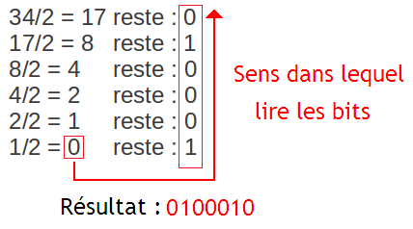
Rappel sur la récursivité
Exemple 2: écrire une fonction récursive pour convertir un entier positif du système décimal en binaire.
def binaire(n):
if n > 1 :
binaire(n//2)
print(n%2,end="")
binaire(34)→binaire(17)→binaire(8)→binaire(4)→binaire(2)→binaire(1)
print(1%2)→1
print(2%2)→0
print(4%2)→0
print(8%2)→0
print(17%2)→1
print(34%2)→0

Slide 9
Tris récursifs
Tri par fusion
Tri rapide ou QuickSort
Ces 2 algorithmes sont basés sur une technique algorthmique qui s’appelle “diviser pour régner” et qui consiste à :
diviser : découper un problème initial en sous-problèmes ;
régner : résoudre les sous-problèmes (récursivement ou directement s'ils sont assez petits) ;
combiner : calculer une solution au problème initial à partir des solutions des sous-problèmes.

Slide 10
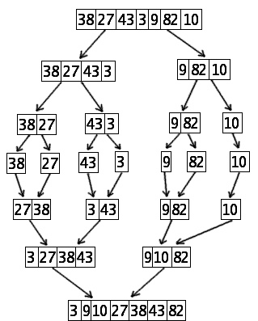
Tris récursifs : tri par fusion - algorithme
L'algorithme de tri par fusion est naturellement décrit de façon récursive :
Si la liste n'a qu'un élément, elle est déjà triée.
Sinon, on découpe la liste en deux parties à peu près égales.
On trie récursivement les deux parties avec l'algorithme du tri fusion.
On fusionne les deux listes triées en une liste triée.
Source : wikipedia

Slide 11
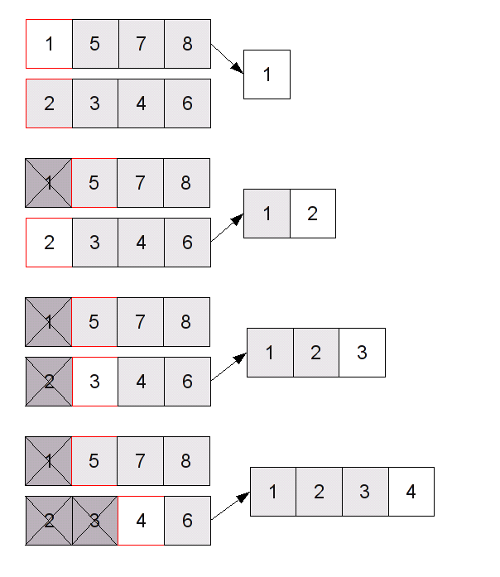
Tris récursifs : tri par fusion - algorithme
Comme son nom l’indique, cet algorithme est fondé sur le principe de fusion de listes triées.
La fusion de deux listes triées consiste à créer une troisième liste en y ajoutant tantôt le premier élément de la première liste, tantôt le deuxième élément de la deuxième liste.

Slide 12
Tris récursifs : tri par fusion
La terminaison de la récursivité est garantie, car les découpages seront tels qu'on aboutira à des sous-parties d'un seul élément, le tri devient alors trivial.
Découpage
Fusion

Slide 13
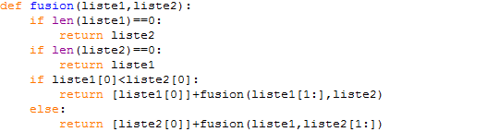
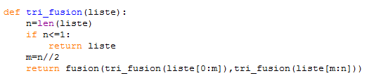
Tris récursifs : tri par fusion dans Python

Slide 14
Tris récursifs : tri par fusion - exemple
Exemple : liste = [9,7,5,2,10]
tri_fusion([9,7,5,2,10]
fusion(tri_fusion([9,7]),tri_fusion([5,2,10])) → [2,5,7,9,10]
fusion(tri_fusion([9]),tri_fusion([7])) → [7,9]
fusion(tri_fusion([5]),tri_fusion([2,10]))→[2,5,10]
fusion(tri_fusion([2]),tri_fusion([10])) → [2,10]

Slide 15
Tri récursifs : tri rapide (Quicksort) - Algorithme
La méthode consiste à choisir un élément de la liste (appelé pivot) et créer deux autres listes, la première contenant tous les éléments qui sont inférieurs au pivot, la deuxième contenant tous les éléments qui lui sont supérieurs.
Cette opération s'appelle le partitionnement. Pour chacune des sous-listes, on choisit un nouveau pivot et on répète l'opération de partitionnement. Ce processus est répété récursivement, jusqu'à ce que l'ensemble des éléments soit trié.

Slide 16
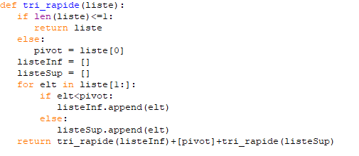
Tri récursifs : tri rapide en Python
Le pivot est choisi comme premier élément de la liste

Slide 17
Tri récursifs : tri rapide - exemple
Exemple : liste=[5,4,2,9,3,7]
tri_rapide([5,4,2,9,3,7])→tri_rapide([4,2,3])+[5]+tri_rapide([9,7])→[2,3,4,5,7,9]
tri_rapide([4,2,3])→tri_rapide([2,3])+[4]+tri_rapide([ ]) → [2,3,4]
tri_rapide([2,3])→tri_rapide([ ])+[2]+tri_rapide([3]) → [2,3]
tri_rapide([3])→ [3]
tri_rapide([9,7])→tri_rapide([7])+[9]+tri_rapide([ ]) → [7,9]
tri_rapide([7])→ [7]

Slide 18
Tri rapide
Pratiquement:
L'algorithme de tri rapide est implanté sur place (sans l'utilisation de nouvelles listes)
Pour améliorer la performance, on mélange tous les éléments de la liste avant de commencer à exécuter l'algorithme.

Slide 19
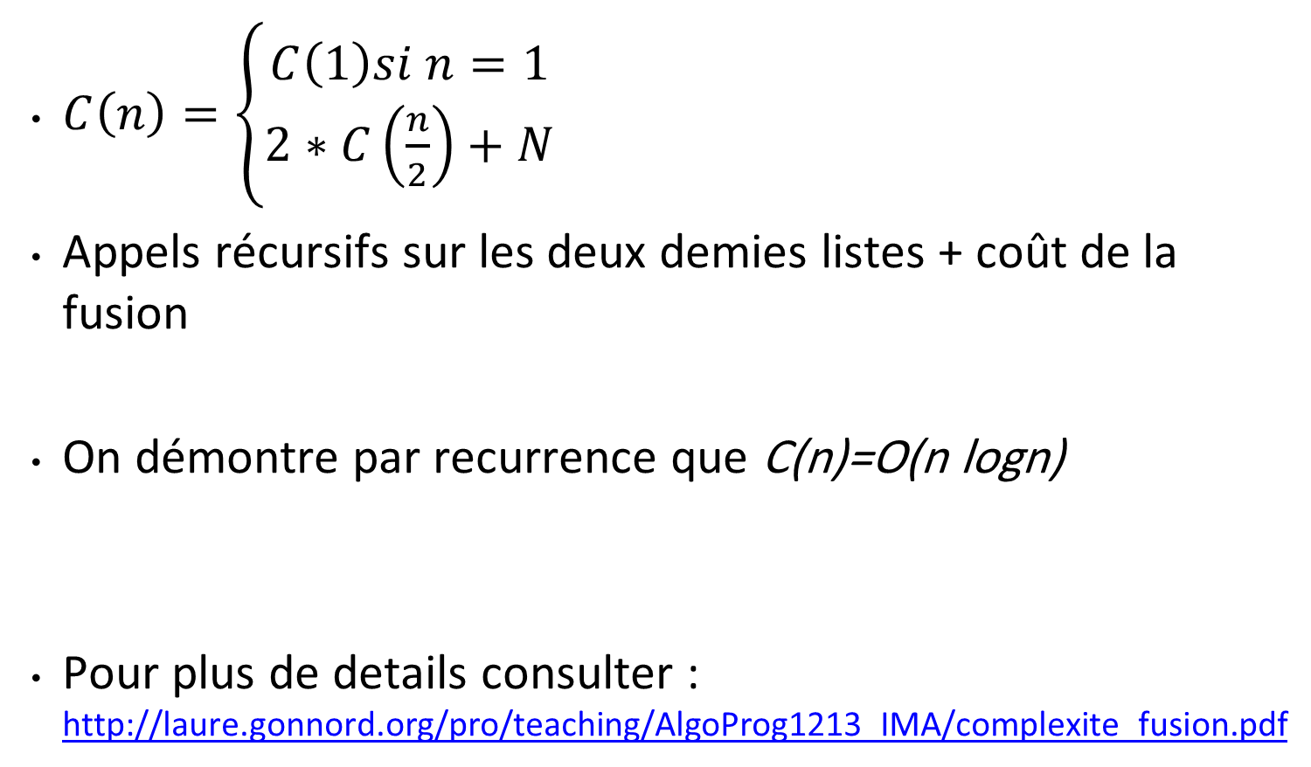
Complexité tri par fusion et tri rapide
http://laure.gonnord.org/pro/teaching/AlgoProg1213_IMA/complexite_fusion.pdf

Slide 20
Tri rapide, pire des cas
Si la liste est déjà triée ou triée à l’envers, et si on choisit le premier élément ou le dernier élément comme pivot, nous irons plus en profondeur dans la récursivité et la complexité devient O(n²).
L’une des solutions pour éviter de tels cas est de choisir un indice aléatoire pour le pivot à chaque fois. Un pivot optimal serait correspond à l’élément médian.

Slide 21
Complexité des différents algorithmes de tri
Algorithme | Stabilité | Complexité
Tri par bulles | Oui | Meilleur cas – liste déjà triée | Comparaisons : Θ (n)
 |  |  | Echanges : aucun
 |  | Pire des cas – liste triée à l’envers | Comparaisons : Θ (n²)
 |  |  | Echanges : Θ (n²)
Tri par sélection | Non | Meilleur cas – liste déjà triée | Comparaisons : Θ (n²)
 |  |  | Echanges : aucun
 |  | Pire des cas – liste triée à l’envers | Comparaisons : Θ (n²)
 |  |  | Echanges : Θ (n)
Tri par insertion | Oui | Meilleur cas – liste déjà triée | Comparaisons : Θ (n)
 |  |  | Décalages : aucun
 |  | Pire des cas – liste triée à l’envers | Comparaisons : Θ (n²) ou Θ (n log n) avec une recherche dichotomique
 |  |  | Décalages : Θ (n²)

Slide 22
Complexité des différents algorithmes de tri
Algorithme | Stabilité | Complexité
Tri par fusion | Oui | Dans tous les cas | Complexité Θ (n log n)
Tri rapide | Non | En moyenne | Complexité Θ (n log n)
 |  | Pire des cas : liste triée au sens direct ou à l’envers + pivot premier ou dernier élément Quand le pivot est le maximum ou le minium des éléments | Complexité Θ (n²)

Slide 23
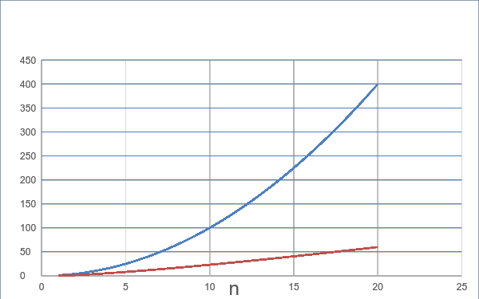
Complexité tri par fusion et tri rapide
Tri rapide , tri par fusion : complexité O(n logn)
Tri par sélection, tri à bulles ou par insertion : complexité O(n²)
n²
n log n

Slide 24
Comparaison
Meilleur algorithme ou meilleur ordinateur ?
 | Tri par insertion (N²) |  | Tri par fusion [tri rapide] (N log N)
Ordinateurs | N = 1 million | N = 1 milliard | N = 1 million | N = 1 milliard
10⁸ comparaisons /sec | 2.8 heures | 317 années | 1 [0.6] seconde | 18 [12] minutes
10¹² comparaisons /sec | 1 seconde | 1 semaine | << 1 sec | << 1 sec

